Slide 1
HỆ ĐIỀU HÀNH Chương 2 Cấu trúc hệ điều hành
3/6/2020

Slide 2
Câu hỏi ôn tập chương 1
Nêu cấu trúc hệ thống máy tính?
HĐH có những chức năng chính nào?
Theo góc độ hệ thống xử lý, HĐH được phân thành mấy loại? Kể tên?
Những yêu cầu của hệ điều hành đối với hệ thống chia sẻ thời gian?
Định nghĩa hệ điều hành?

Slide 3
Mục tiêu chương 2
Biết được các thành phần của hệ điều hành
Hiểu được các dịch vụ mà hệ điều hành cung cấp
Hiểu được cấu trúc của một hệ thống máy tính

Slide 4
Nội dung chương 2
Các thành phần của hệ điều hành
Các dịch vụ hệ điều hành cung cấp
Lời gọi hệ thống (System call)
Các chương trình hệ thống (System programs)
Cấu trúc hệ thống

Slide 5
Các thành phần của hệ điều hành
Quản lý tiến trình
Quản lý bộ nhớ chính
Quản lý file
Quản lý hệ thống I/O
Quản lý hệ thống lưu trữ thứ cấp
Hệ thống bảo vệ
Hệ thống thông dịch lệnh

Slide 6
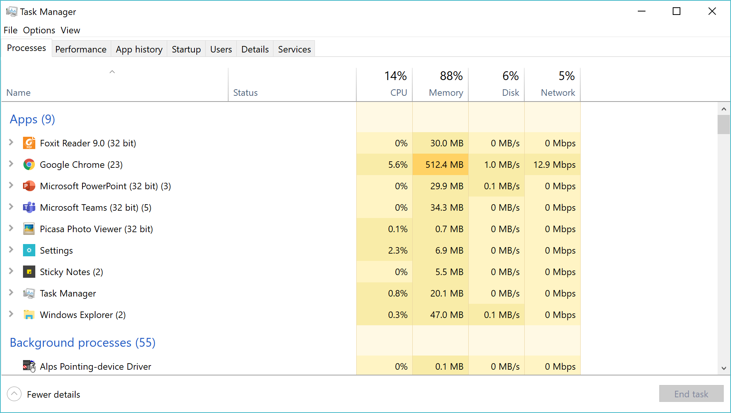
Quản lý tiến trình
Tiến trình (hay Quá trình) là gì?
Tiến trình khác chương trình ở điểm gì?

Slide 7
Quản lý tiến trình
Để hoàn thành công việc, một tiến trình cần:
CPU
Bộ nhớ
File
Thiết bị I/O,…
Các nhiệm vụ chính:
Tạo và hủy tiến trình
Tạm dừng/ thực thi tiếp tiến trình
Cung cấp các cơ chế
Đồng bộ hoạt động các tiến trình
Giao tiếp giữa các tiến trình
Khống chế tắc nghẽn

Slide 8
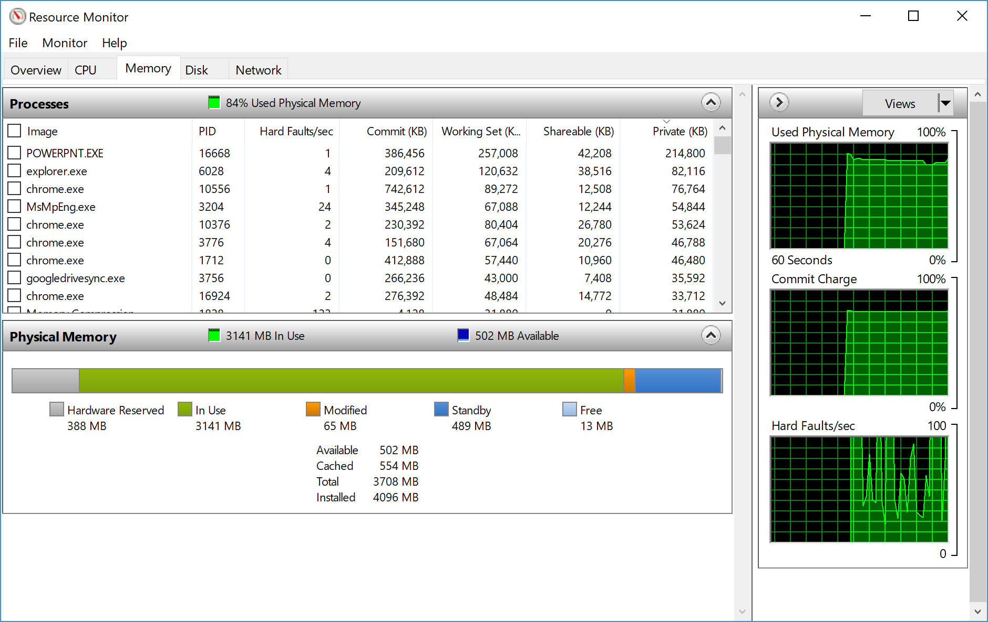
Quản lý bộ nhớ chính

Slide 9
Quản lý bộ nhớ chính
Bộ nhớ chính là trung tâm của các thao tác, xử lý
Để nâng cao hiệu suất sử dụng CPU, hệ điều hành cần quản lý bộ nhớ thích hợp
Các nhiệm vụ chính:
Theo dõi, quản lý các vùng nhớ trống và đã cấp phát
Quyết định sẽ nạp chương trình nào khi có vùng nhớ trống
Cấp phát và thu hồi các vùng nhớ khi cần thiết

Slide 10
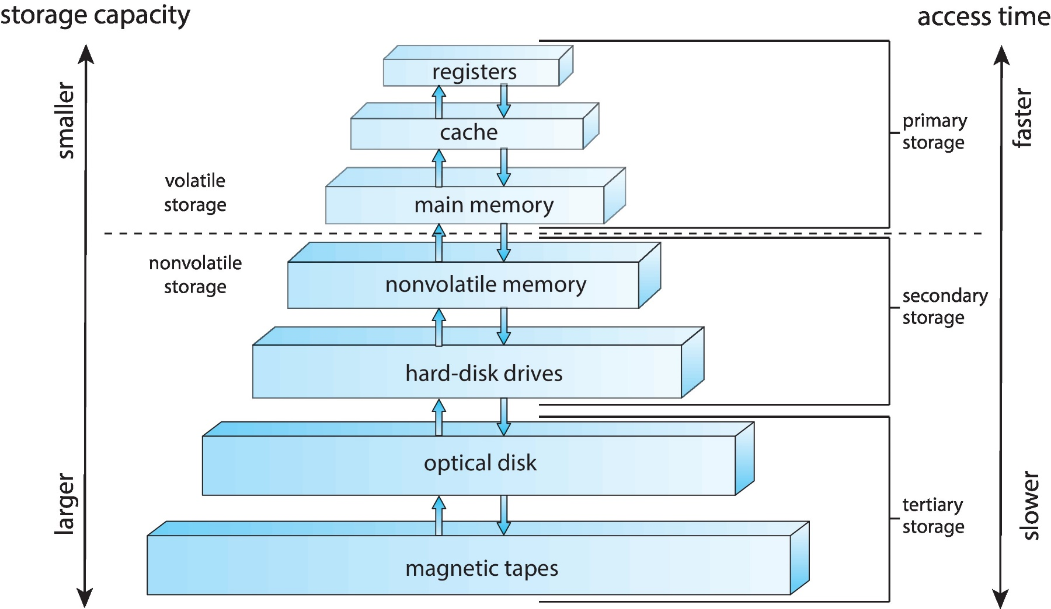
Quản lý bộ nhớ chính (tt)

Slide 11
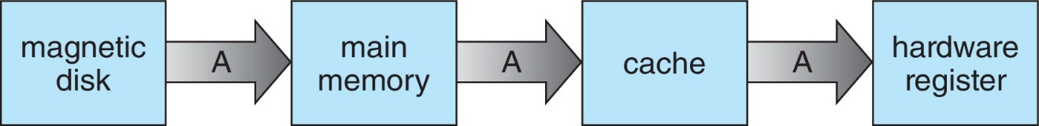
Quản lý bộ nhớ chính (tt)

Slide 12
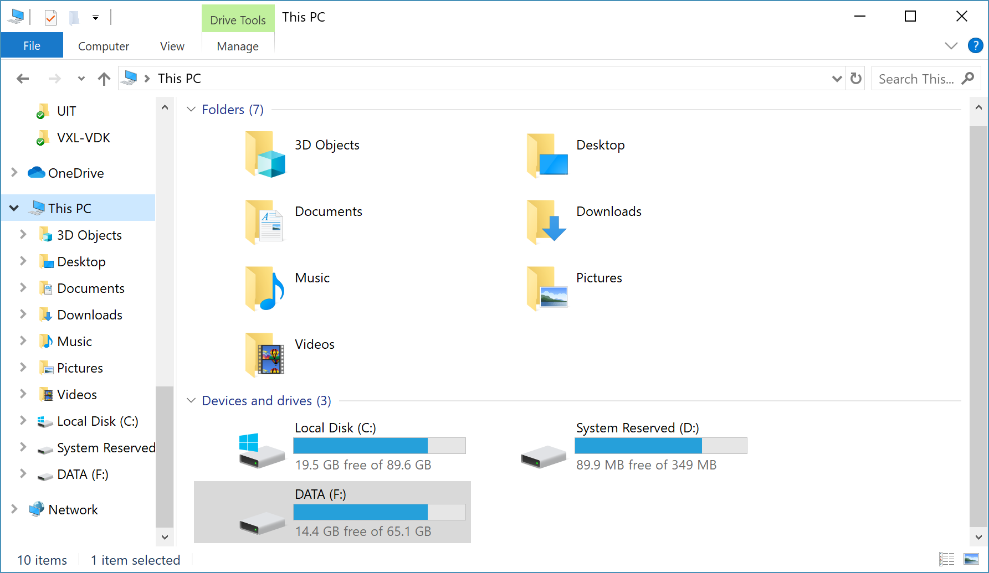
Quản lý file

Slide 13
Quản lý file
Hệ thống file
File
Thư mục
Các dịch vụ chính:
Tạo và xóa file/ thư mục
Các thao tác xử lý file/ thư mục
“Ánh xạ” file/ thư mục vào thiết bị thứ cấp tương ứng
Sao lưu và phục hồi dữ liệu

Slide 14
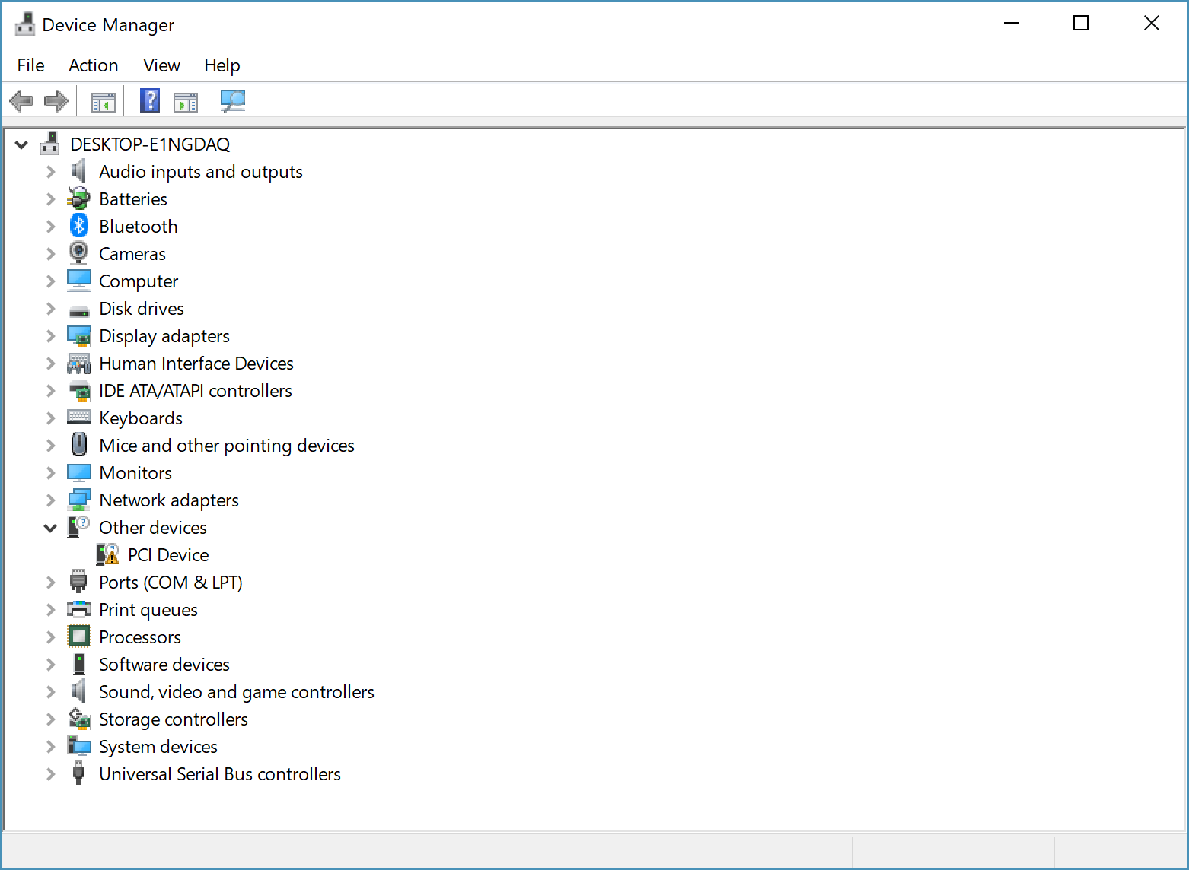
Quản lý hệ thống I/O

Slide 15
Quản lý hệ thống I/O
Che dấu sự khác biệt của các thiết bị I/O trước người dùng
Có chức năng:
Cơ chế: buffering, caching, spooling
Cung cấp giao diện chung đến các trình điều khiển thiết bị
Bộ điều khiển các thiết bị phần cứng

Slide 16
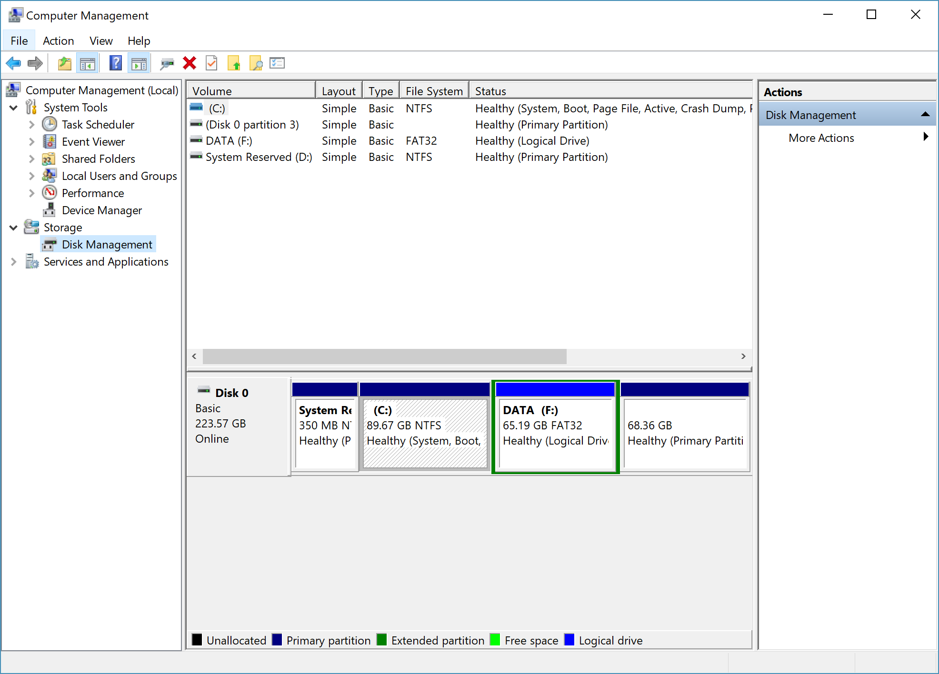
Quản lý hệ thống lưu trữ thứ cấp

Slide 17
Quản lý hệ thống lưu trữ thứ cấp
Bộ nhớ chính: kích thước nhỏ, là môi trường chứa thông tin không bền vững => cần hệ thống lưu trữ thứ cấp để lưu trữ bền vững các dữ liệu, chương trình
Phương tiện lưu trữ thông dụng là đĩa từ, đĩa quang
Nhiệm vụ của hệ điều hành trong quản lý đĩa
Quản lý không gian trống trên đĩa (free space management)
Cấp phát không gian lưu trữ (storage allocation)
Định thời họat động cho đĩa (disk scheduling)
=> Sử dụng thường xuyên => ảnh hưởng lớn đến tốc độ của cả hệ thống => cần hiệu quả

Slide 18
Hệ thống bảo vệ
Trong hệ thống cho phép nhiều user hay nhiều process diễn ra đồng thời:
Kiểm soát tiến trình người dùng đăng nhập/ xuất và sử dụng hệ thống
Kiểm soát việc truy cập các tài nguyên trong hệ thống
Bảo đảm những user/process chỉ được phép sử dụng các tài nguyên dành cho nó
Các nhiệm vụ của hệ thống bảo vệ
Cung cấp cơ chế kiểm soát đăng nhập/ xuất
Phân định được sự truy cập tài nguyên hợp pháp và bất hợp pháp (authorized/unauthorized)
Phương tiện thi hành các chính sách (enforcement of policies) (ví dụ: cần bảo vệ dữ liệu của ai đối với ai)

Slide 19
Hệ thống thông dịch lệnh
Là giao diện chủ yếu giữa người dùng và OS
Ví dụ: shell, mouse-based window-and-menu
Khi user login
command line interpreter (shell) chạy, chờ nhận lệnh từ người dùng, thực thi lệnh và trả kết quả về.
Các lệnh ->bộ điều khiển lệnh ->hệ điều hành
Các lệnh chủ yếu:
Tạo, hủy và quản lý tiến trình, hệ thống
Kiểm soát I/O
Quản lý bộ lưu trữ thứ cấp
Quản lý bộ nhớ chính
Truy cập hệ thống file và cơ chế bảo mật

Slide 20
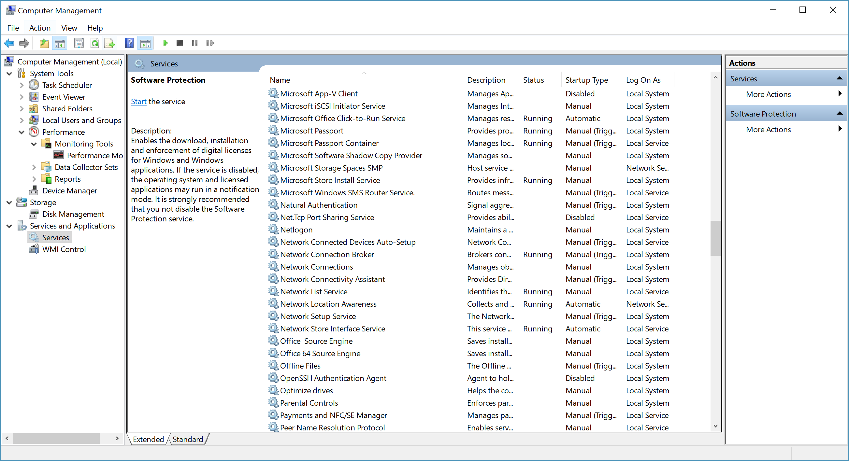
Các dịch vụ hệ điều hành cung cấp

Slide 21
Các dịch vụ hệ điều hành cung cấp
Thực thi chương trình
Thực hiện các thao tác I/O theo yêu cầu của chương trình
Các thao tác trên hệ thống file
Trao đổi thông tin giữa các tiến trình qua hai cách:
Chia sẻ bộ nhớ (Shared memory)
Chuyển thông điệp (Message passing)
Phát hiện lỗi
Trong CPU, bộ nhớ, trên thiết bị I/O (dữ liệu hư, hết giấy,…)
Do chương trình: chia cho 0, truy cập đến địa chỉ bộ nhớ không cho phép.

Slide 22
Các dịch vụ hệ điều hành cung cấp (tt)
Ngoài ra còn các dịch vụ giúp tăng hiệu suất của hệ thống:
Cấp phát tài nguyên (resource allocation)
Tài nguyên: CPU, bộ nhớ chính, ổ đĩa,…
OS có các routine tương ứng
Kế toán (accounting)
Nhằm lưu vết user để tính phí hoặc đơn giản để thống kê.

Slide 23
Các dịch vụ hệ điều hành cung cấp (tt)
Ngoài ra còn các dịch vụ giúp tăng hiệu suất của hệ thống:
Bảo vệ (protection)
Hai tiến trình khác nhau không được ảnh hưởng nhau
Kiểm soát được các truy xuất tài nguyên của hệ thống
An ninh (security)
Chỉ các user được phép sử dụng hệ thống mới truy cập được tài nguyên của hệ thống (vd: thông qua username và password)

Slide 24
Lời gọi hệ thống
Dùng để giao tiếp giữa tiến trình và hệ điều hành
Cung cấp giao diện giữa tiến trình và hệ điều hành
Ví dụ: open, read, write file
Thông thường ở dạng thư viện nhị phân (binary libraries) hay giống như các lệnh hợp ngữ
Trong các ngôn ngữ lập trình cấp cao, một số thư viện lập trình được xây dựng dựa trên các thư viện hệ thống (ví dụ Windows API, thư viện GNU C/C++ như glibc, glibc++, …)
Ba phương pháp truyền tham số khi sử dụng system call
Qua thanh ghi
Qua một vùng nhớ, địa chỉ của vùng nhớ được gửi đến hệ điều hành qua thanh ghi
Qua stack

Slide 25
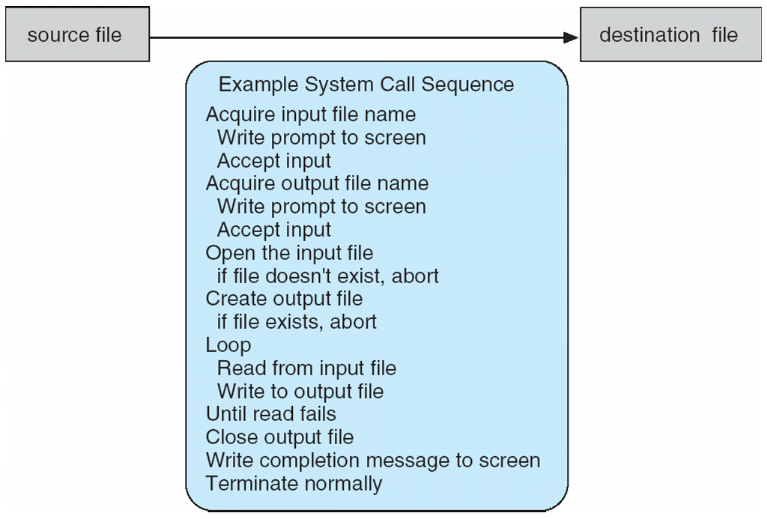
Lời gọi hệ thống (tt)
Chuỗi các lời gọi hệ thống để copy nội dung từ file này đến file khác

Slide 26
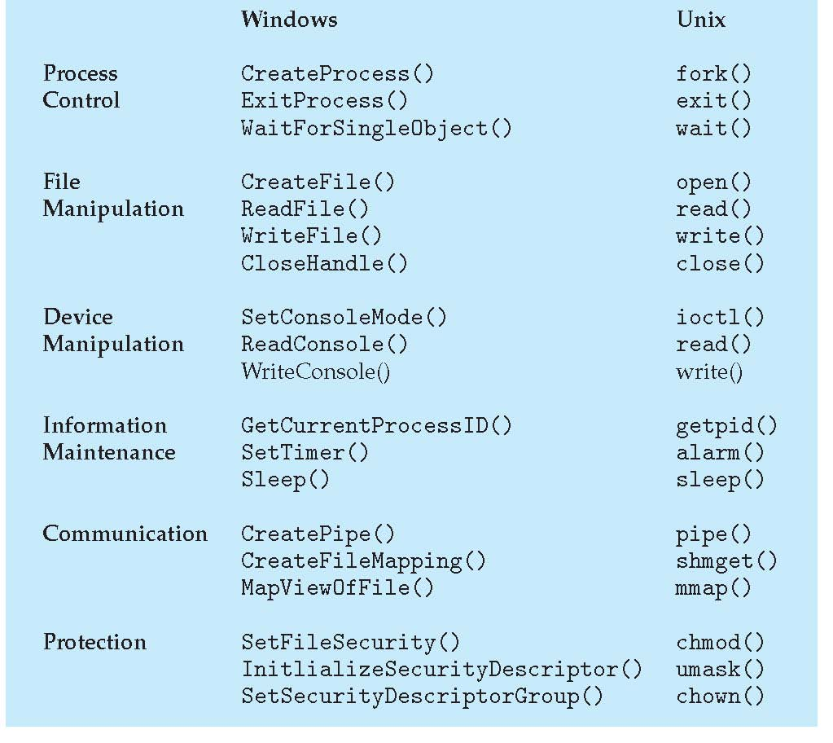
Lời gọi hệ thống (tt)
Một số lời gọi hệ thống trong Windows và Unix

Slide 27
Các chương trình hệ thống
Chương trình hệ thống (system program, phân biệt với application program) gồm
Quản lý hệ thống file: như create, delete, rename, list
Thông tin trạng thái: như date, time, dung lượng bộ nhớ trống
Soạn thảo file: như file editor
Hỗ trợ ngôn ngữ lập trình: như compiler, assembler, interpreter
Nạp, thực thi, giúp tìm lỗi chương trình: như loader, debugger
Giao tiếp: như email, talk, web browser
…
Người dùng chủ yếu làm việc thông qua các system program (không làm việc “trực tiếp” với các system call)

Slide 28
Cấu trúc hệ thống
Hệ điều hành là một chương trình lớn
Nó có nhiều dạng cấu trúc khác nhau:
Cấu trúc Monolithic - Original UNIX
Cấu trúc Layered Approach
Cấu trúc Microkernels
Cấu trúc Modules
Cấu trúc Hybrid Systems

Slide 29
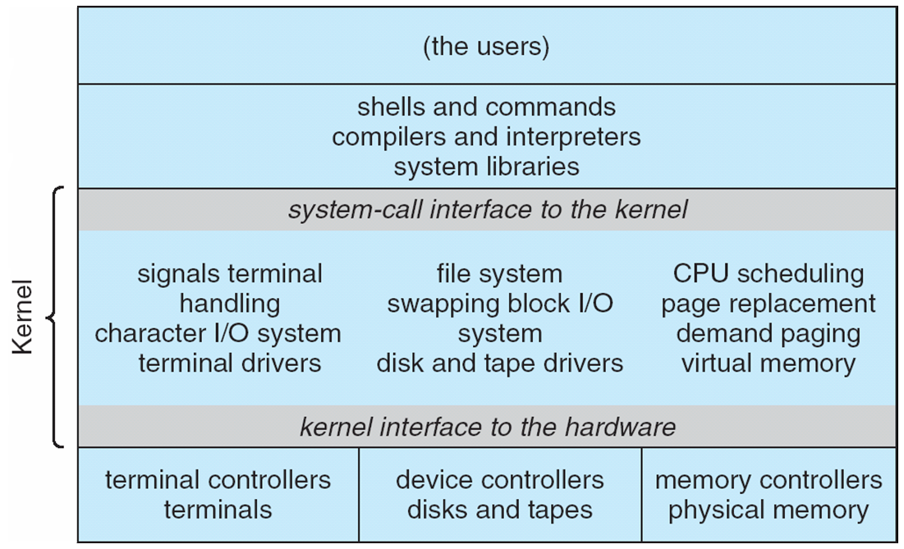
Cấu trúc Monolithic - Original UNIX
UNIX – do giới hạn về chức năng phần cứng nên Original UNIX cũng có cấu trúc rất giới hạn
UNIX: gồm hai phần tách rời nhau
Nhân (cung cấp file system, CPU scheduling, memory management, và một số chức năng khác)
System program

Slide 30
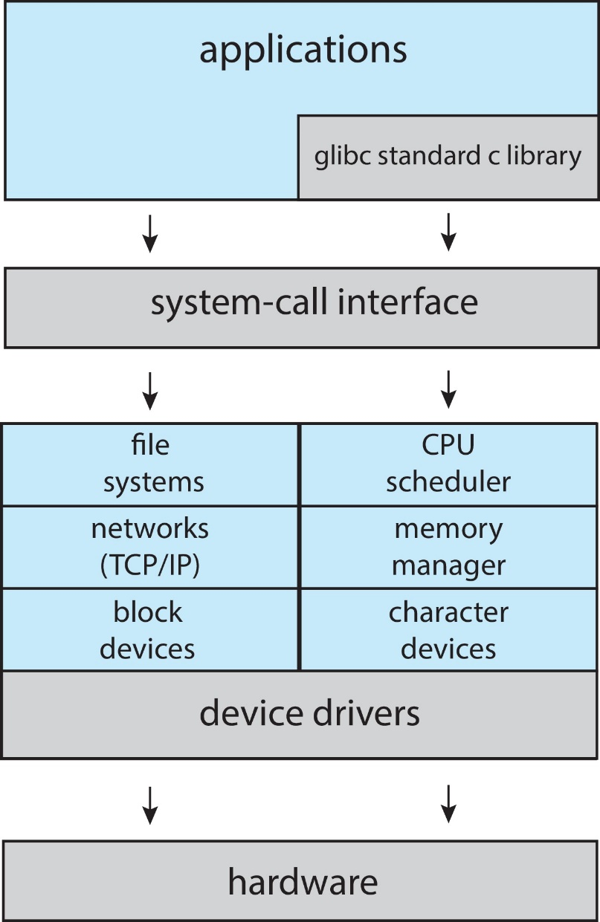
Cấu trúc hệ thống Linux
Linux dựa theo cấu trúc monolithic được thiết kế theo dạng mô đun

Slide 31
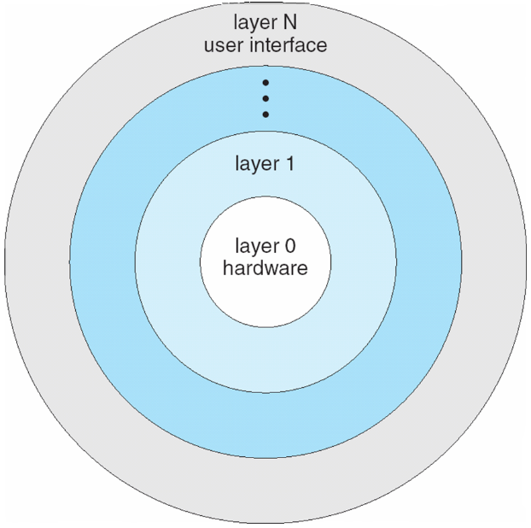
Cấu trúc Layered Approach
HĐH được chia thành nhiều lớp (layer).
Lớp dưới cùng: hardware
Lớp trên cùng là giao tiếp với user
Lớp trên chỉ phụ thuộc lớp dưới
Một lớp chỉ có thể gọi các hàm của lớp dưới và các hàm của nó được gọi bởi lớp trên
Ví dụ: Hệ điều hành THE

Slide 32
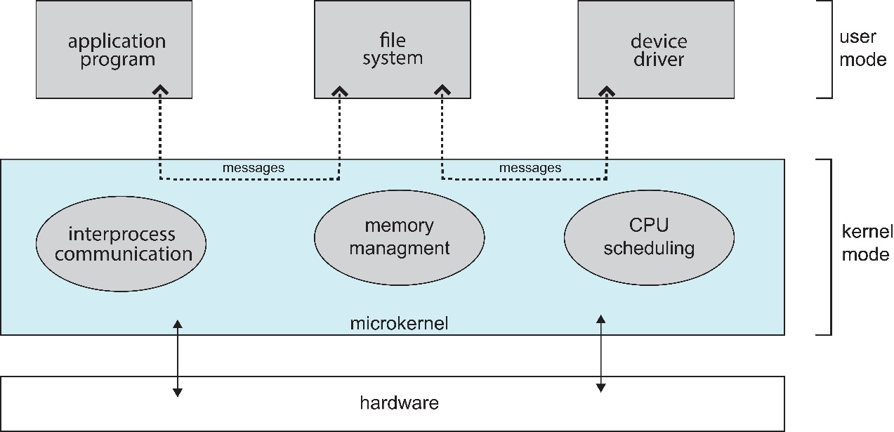
Cấu trúc Microkernels
Phân chia module theo microkernel (CMU Mach OS, 1980)
Chuyển một số chức năng của OS từ kernel space sang user space
Thu gọn kernel => microkernel, microkernel chỉ bao gồm các chức năng tối thiểu như quản lý tiến trình, bộ nhớ và cơ chế giao tiếp giữa các tiến trình
Giao tiếp giữa các user module qua cơ chế truyền thông điệp

Slide 33
Cấu trúc Modules
Nhiều hệ điều hành hiện đại triển khai các loadable kernel modules (LKMs)
Sử dụng cách tiếp cận hướng đối tượng
Mỗi core thành phần là tách biệt nhau
Trao đổi thông qua các interfaces
Mỗi module như là một phần của nhân
Nhìn chung, cấu trúc Modules giống với cấu trúc Layer nhưng phức tạp hơn
Ví dụ: Linux, Solaris

Slide 34
Cấu trúc Hybrid Systems
Hầu hết các hệ điều hành hiện đại không theo một cấu trúc thuần túy nào mà lai giữa các cấu trúc với nhau
Cấu trúc lai là sự kết hợp nhiều cách tiếp cận để giải quyết các nhu cầu về hiệu suất, bảo mật, nhu cầu sử dụng
Nhân Linux và Solaris theo cấu trúc kết hợp không gian địa chỉ kernel, cấu trúc monolithic và modules
Nhân Windows hầu như theo cấu trúc liền khối, cộng với cấu trúc vi nhân cho các hệ thống cá nhân khác nhau

Slide 35
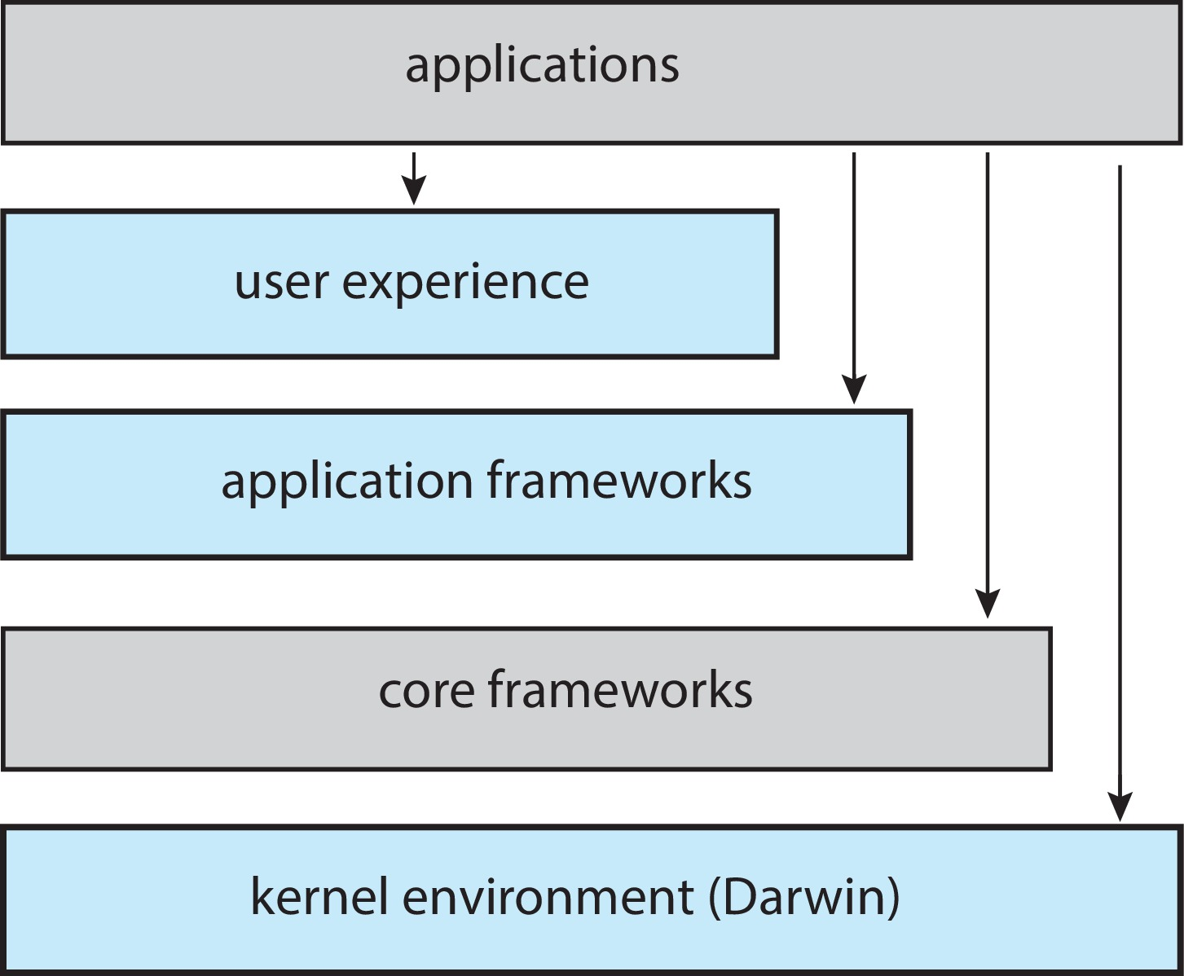
Cấu trúc của macOS và iOS

Slide 36
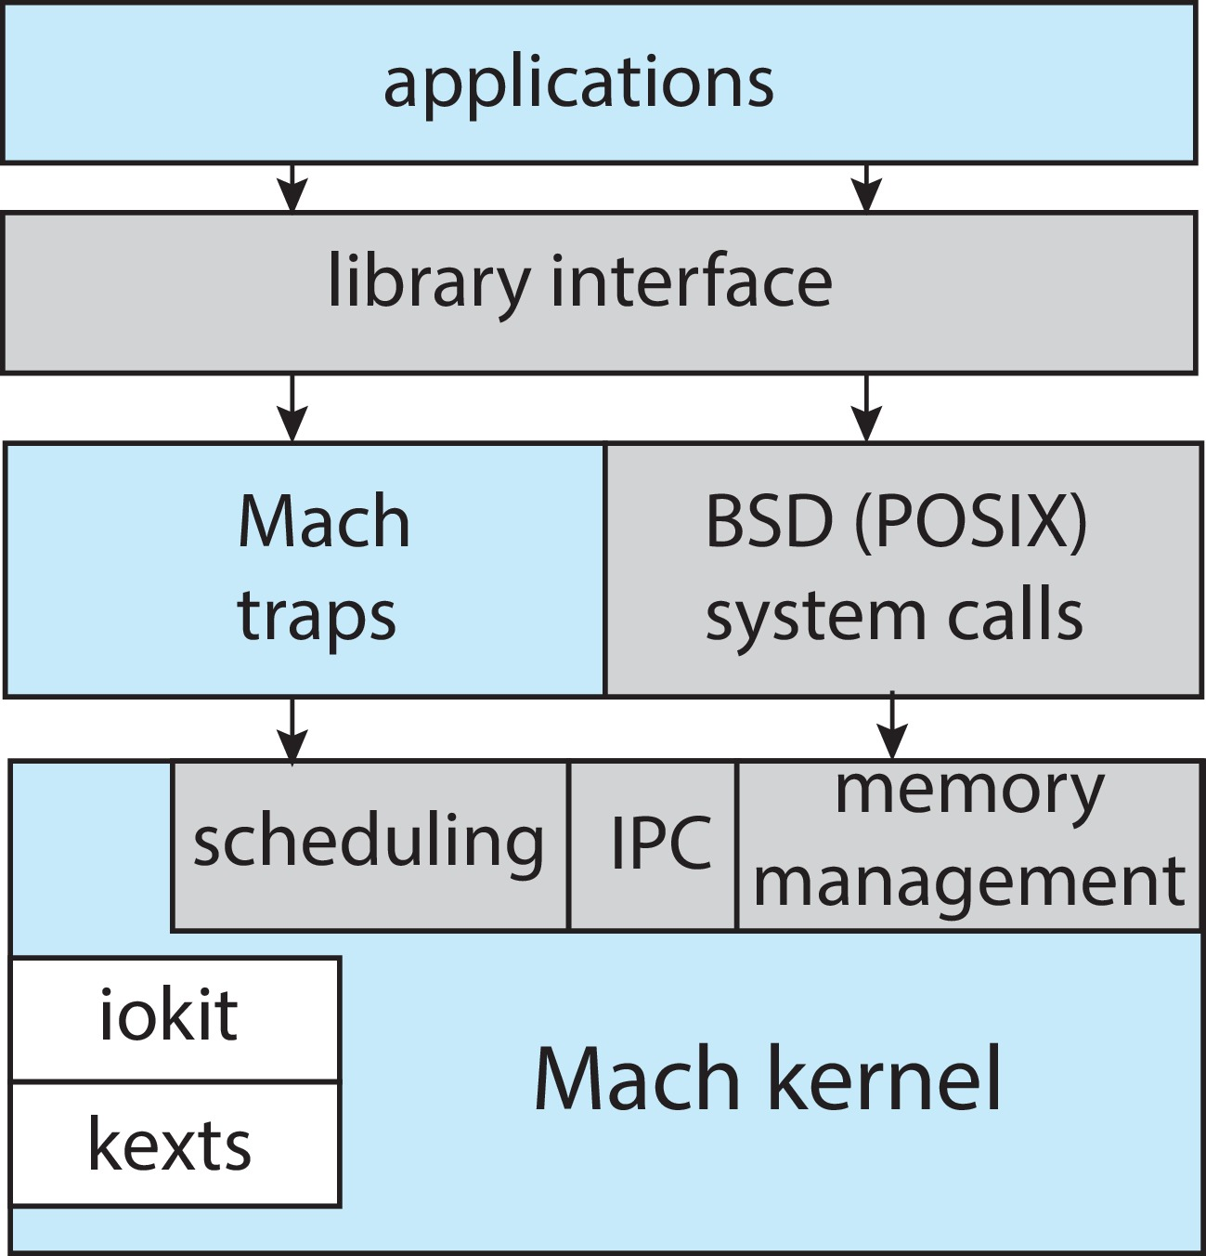
Cấu trúc của Darwin

Slide 37
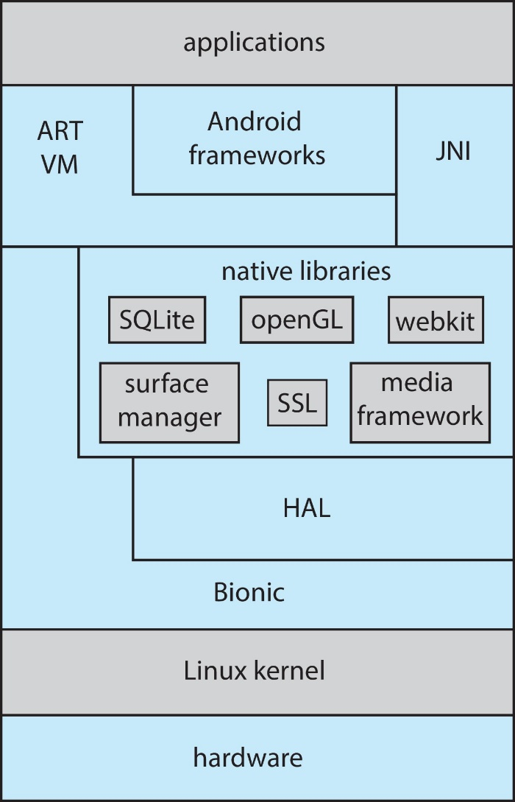
Cấu trúc của Android
Được phát triển bởi Open Handset Alliance (Google)
Được phát triển dựa trên nhân Linux
Môi trường chạy bao gồm tập các thư viện API và máy ảo ART VM
Thư viện bao gồm các frameworks cho web browser, database, multimedia, …

Slide 38
Tóm tắt lại nội dung buổi học
Các thành phần của hệ điều hành
Các dịch vụ hệ điều hành cung cấp
Lời gọi hệ thống (System call)
Các chương trình hệ thống
(System programs)
Cấu trúc hệ thống

Slide 39
Câu hỏi ôn tập chương 2
Nêu các thành phần chính của hệ điều hành?
Nêu các dịch vụ mà hệ điều hành cung cấp?
Lời gọi hệ thống là gì? Nêu một vài ví dụ?
Có mấy dạng cấu trúc hệ điều hành? Kể tên?
Tiến trình là gì? Các nhiệm vụ chính của thành phần quản lý tiến trình?

Slide 40

THẢO LUẬN

